Slide 1
«Апробация сетевой
модели обновления деятельностного содержания образования по естественнонаучным
предметам (природоведение) в соответствии с ФГОС в основной школе»
Проектирование занятий, направленных на разворачивание содержательных линий курса «природоведение»
Подготовили:
Е.В.Высоцкая – канд.психол.наук, в.н.с. ПИ РАО;
С.Б.Хребтова – канд.хим.наук, доцент МПГУ
А.Г.Малин – м.н.с. МГПУ, учитель естествознания ГБОУ Школа № 91
Москва, 2017

Slide 2
Предметное содержание курса «Природоведение-5»
Линии развития содержания
Практико-предметный аспект преобразование природного сырья в необходимые человеку изделия | Понятийный аспект создание средств модельной интерпретации человеческих действий с природным материалом и происходящих процессов
Строим дом
Когда тяжелое становится легким
Создание орудий (машин) как средств изменения возможностей человека. Увеличение «малых сил» человека. Простые механизмы для подъема тяжестей. Практикум. Построение и испытание моделей блока, рычага, наклонной плоскости, ворота. | Проблема преобразования сил по величине и направлению. Построение схем приложения и изменения силы для подвижного и неподвижного блоков. Построение схемы преобразования сил при использовании рычага. Выявление условия равновесия рычага. Необходимость отсчета «от точки опоры». Проектирование рычага в связи с практической задачей.

Slide 3
Планируемые результаты освоения учебного предмета «природоведение» (содержательные линии предмета «физика»)
задача преобразования сил с целью увеличения «малых сил» человека:
простые механизмы для подъема тяжестей − блок, рычаг, наклонная плоскость, ворот − рассматриваются с позиции необходимого преобразования сил по величине и направлению;
по описанию может быть построена схема приложения и изменения сил при использовании рычага, подвижного и неподвижного блоков;
понятие о точке опоры рычага и условие равновесия рычага используются для решения практической задачи;
рычаг может быть спроектирован в связи с практической задачей

Slide 4
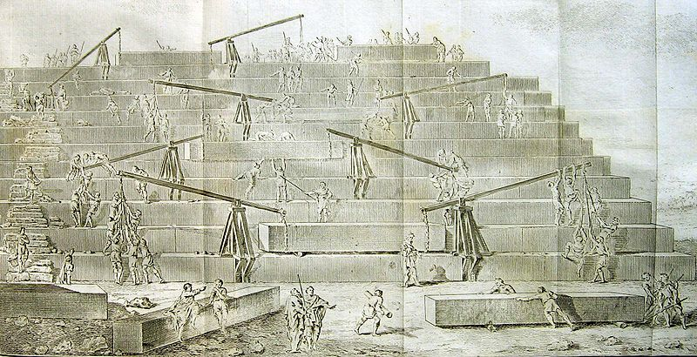
Загадка для великих умов древности
«Как человек выполнял непосильную для него работу – поднимал и перевозил неподъемные тяжести, воздвигал стены и столбы недосягаемой высоты?»
Несколько человек, действуя рычагами, могут поднять и переместить камень.
Гравюра XVIII века
Один человек может поднять камень рычагом

Slide 5
«Инструмент, умножающий силу человека: как поднять неподъемный груз?» (5 класс)

Slide 6
Цель урока
постановка учебной задачи построения и опробования модельных средств, которые позволяют воспользоваться общим (понятийным) способом решения каждой конкретной задачи восстановления «нарушенного равновесия» в различных условиях
освоение учащимися общего способа достижения равновесия в его «модельном» варианте
Основной предметный результат урока

Slide 7
Постановка конкретно-практической задачи
Знайка, житель Цветочного городка, для полета на дальние расстояния сконструировал необычный «воздухолет». В чем же его необычность? На крыльях его размещается несколько емкостей с топливом: если придется преодолевать значительное расстояние и горючего в «рабочем» баке недостает, в ход идут запасы. Однако первое же испытание Знайкиного «воздухолета» окончилось неудачей. Летательному аппарату пришлось срочно пойти на экстренную посадку. Пилоты Винтик и Шпунтик признались, что, как только одна из запасных канистр была опустошена, управлять воздухолетом стало решительно невозможно. Как избежать таких случаев в следующем полете? Знайка и пилоты в растерянности.

Slide 8
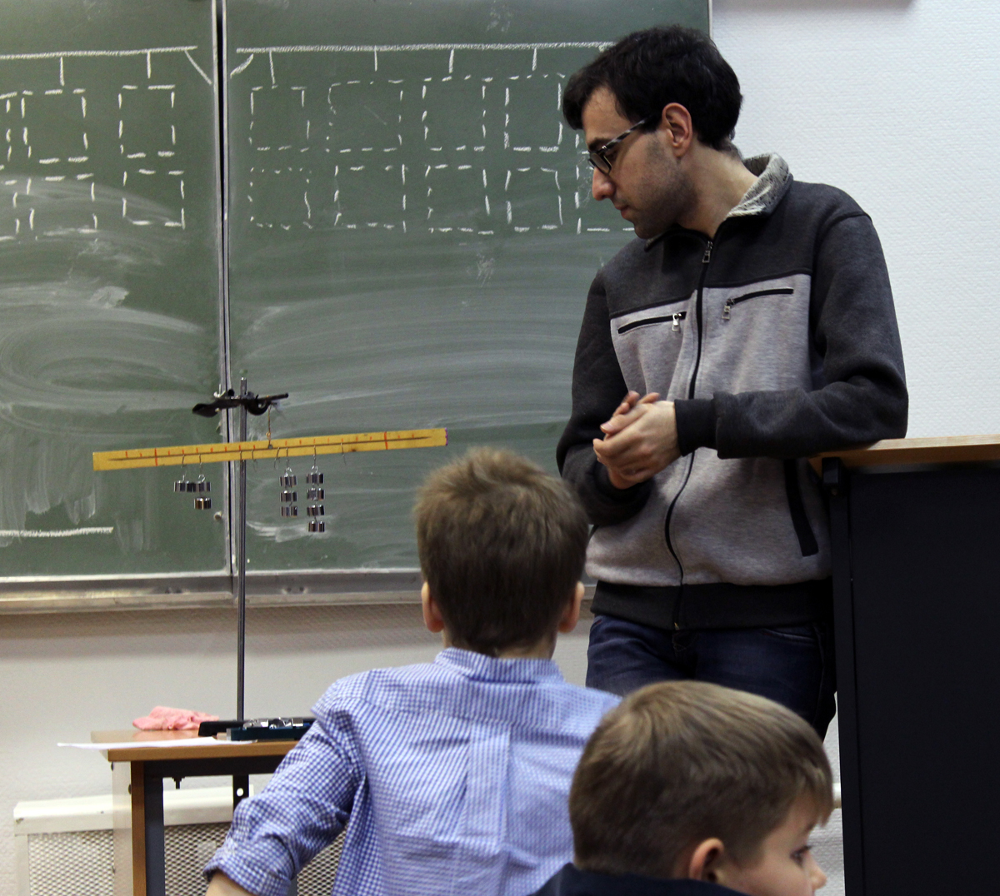
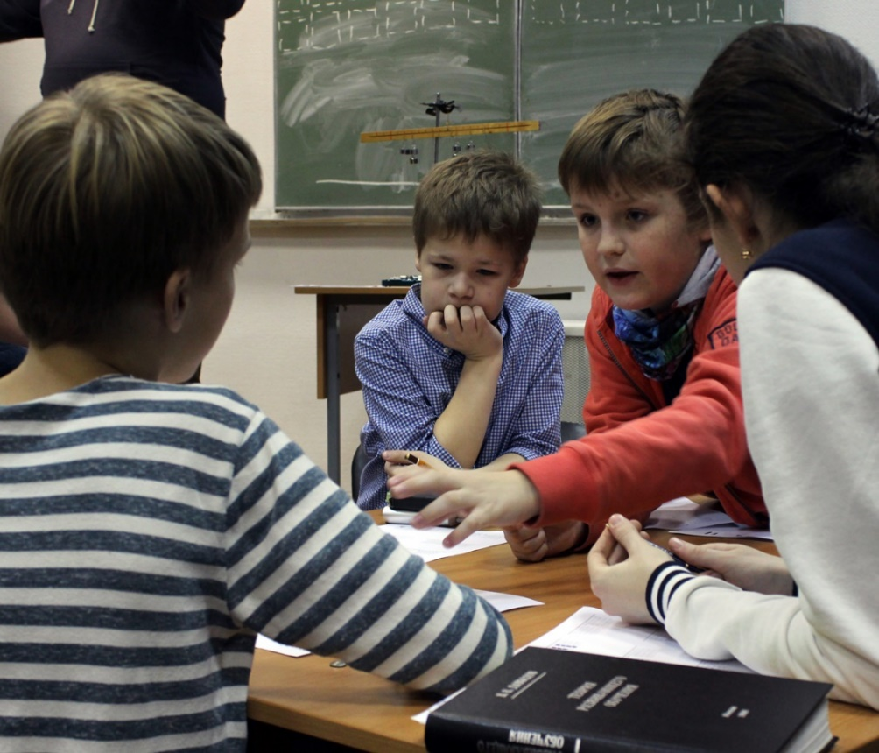
Формулирование задачи урока (детьми)
Поиск способа, позволяющего уравновесить грузы в любой ситуации

Slide 9
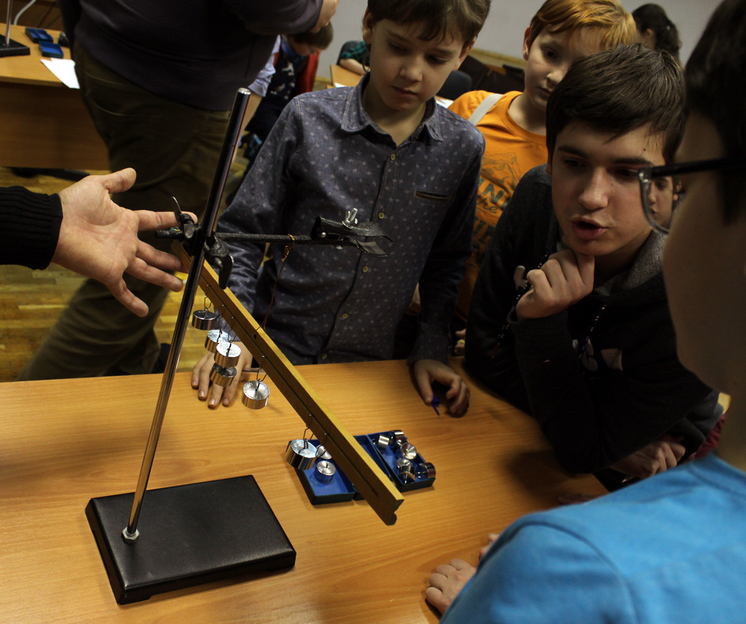
Проверка детьми собственных гипотез

Slide 10
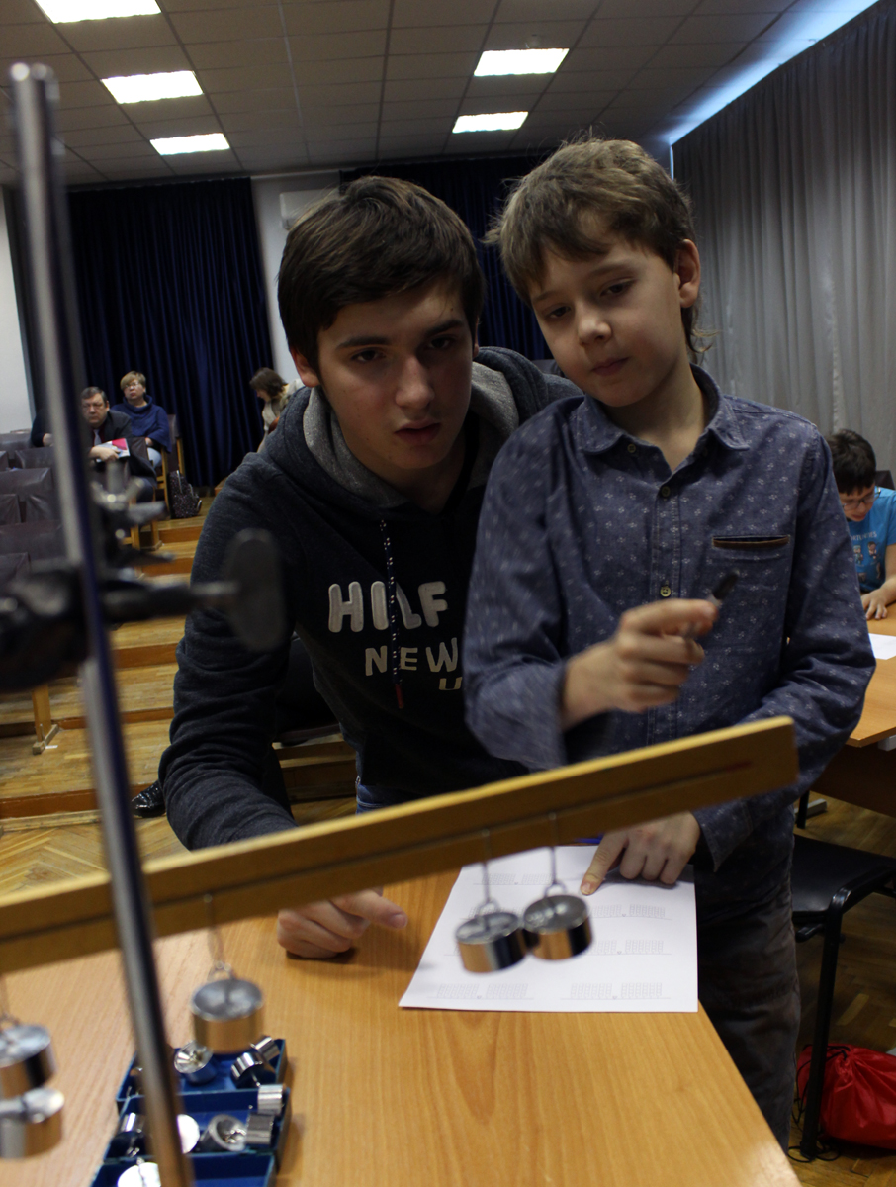
Развесить грузы симметрично – «работает» всегда?
если число грузов нечётное
если симметрично повешенному грузу нет крючка
если убрали грузик с одной стороны, а с другой стороны симметрично не висит ничего
Так что мы «на самом деле» делаем, перемещая груз?

Slide 11
«Открытие» учащимися некоторых «очевидных» свойств рычага и их изображение на модели

Slide 12
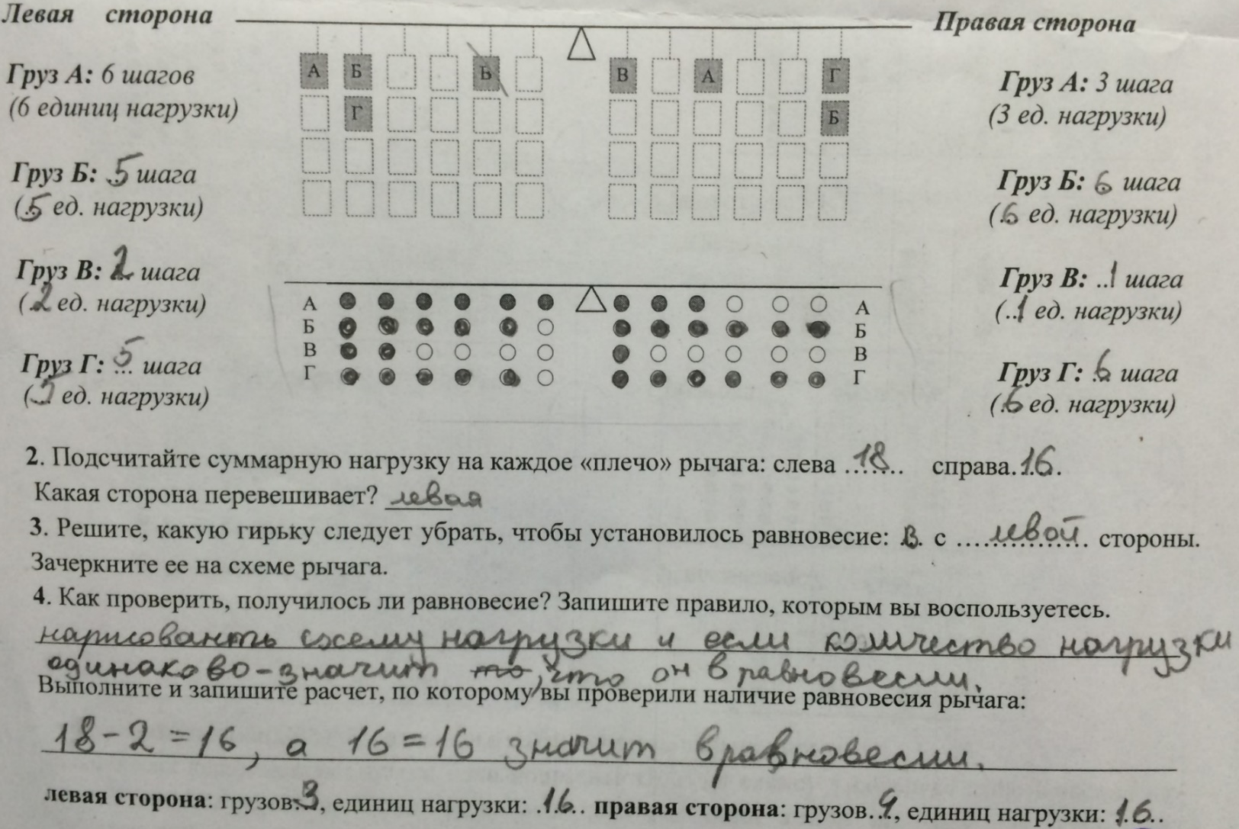
Выполнение действия в материализованной форме (выкладывание «монеток», закрашивание точек и т.п.)

Slide 13
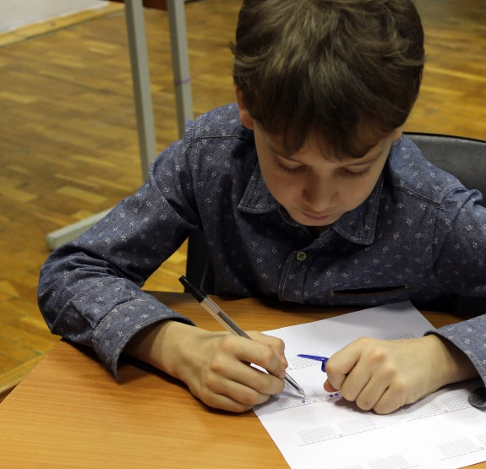
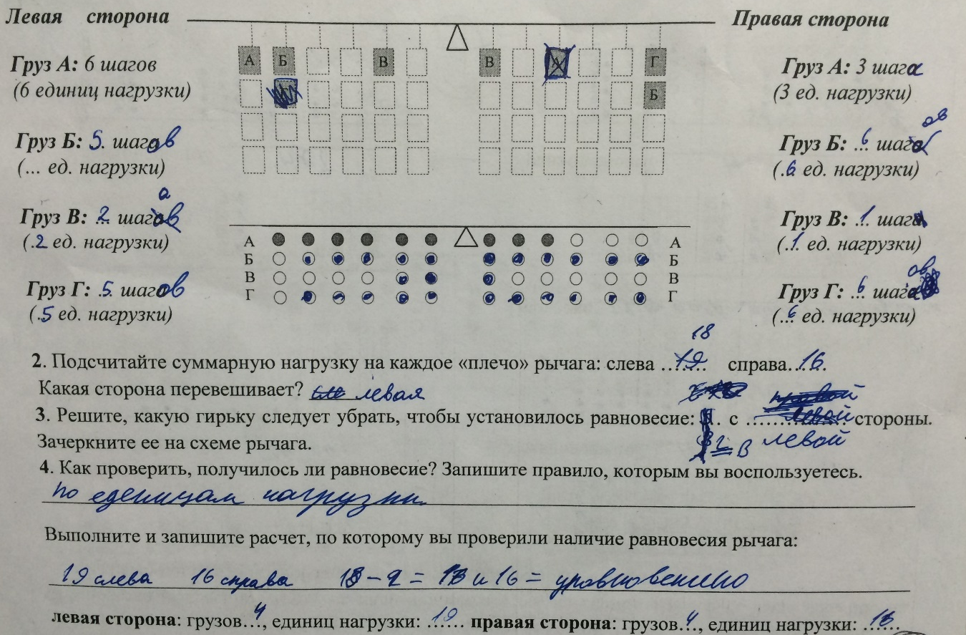
Примеры «понятийного» действия учащихся

Slide 14
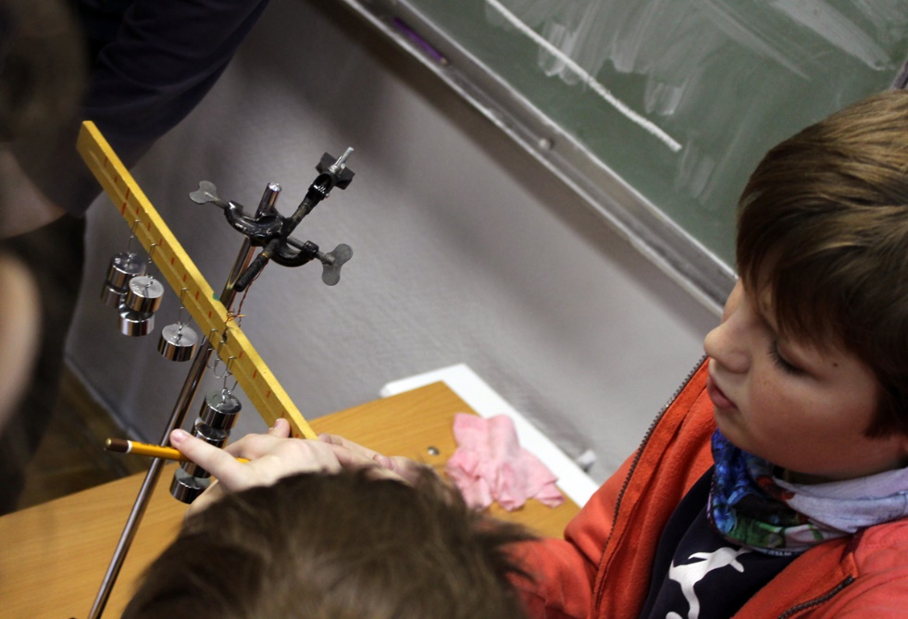
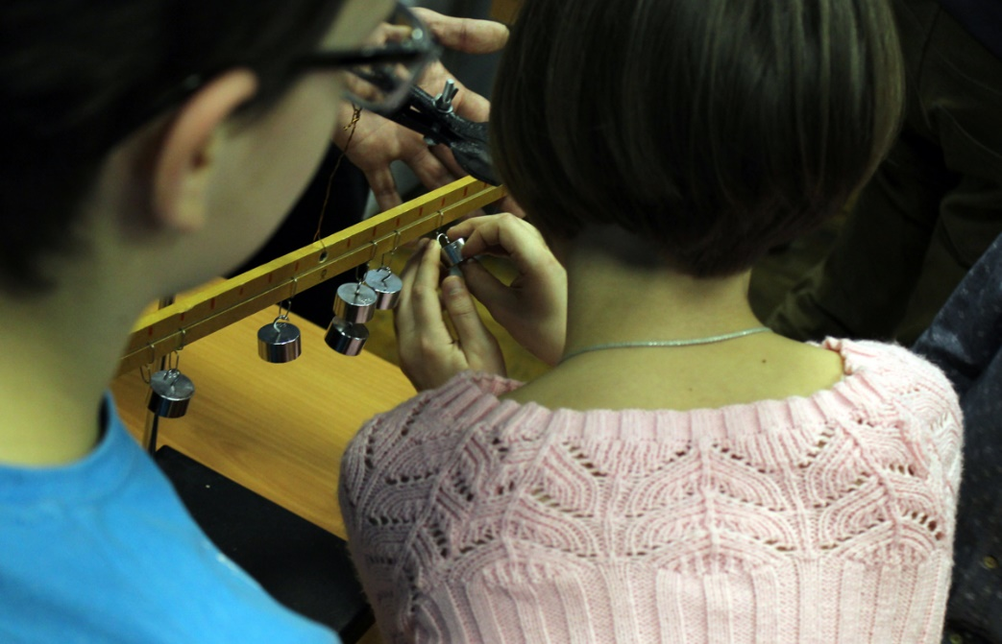
Опробование «открытого» общего способа действия
Возвращение к задаче о Знайкином «воздухолёте»: использование средств моделирования понятийного содержания задачи
«Задачи на восстановление равновесия» для организации работы учащихся в парах

Slide 15
Диагностика достигнутых результатов обучения
способность действовать «понятийно» при разборе трудных ситуаций
обсуждение придуманных задач и способов их решения
возможность дальнейшего продвижения в естественнонаучном содержании (общепредметный результат)
Задание. Два человека развешивают гирьки так, чтобы коромысло оставалось в равновесии. У правого «игрока» 4 гири, у левого – 6. Подскажите им, как надо расположить все имеющиеся у них гири на крючках коромысла.

Slide 16
Главные составляющие образовательного результата в области естественных наук
Общепредметный результат изучения «Природоведения» в 5 классе можно представить, как возможность качественного освоения естественнонаучных дисциплин в основной и старшей школе;
коммуникативный результат представляет собой возможность продуктивно взаимодействовать в учебном сообществе во всех формах учебно-исследовательской деятельности при изучении естественных наук;
принципиальный личностный результат – формирование устойчивых мотивов продолжения этой деятельности и освоения естественнонаучных знаний.

Slide 17
Приглашаем к сотрудничеству!

